Slide 1
Mijn spreekbeurt gaat over Scheikunde
Notes:
Starten met de proefjes.

Slide 2
Wat is scheikunde
Scheikunde kan je ook wetenschap noemen.
Een wetenschapper is iemand die scheikundige proefjes doet.
Met scheikunde wordt onderzoek gedaan naar kleine stofjes.
Veel kleine stofjes op aarde bestaat uit chemische deeltjes.

Slide 3
Proefjes en onderzoeken
Met scheikunde doe je proefjes en onderzoeken waarom verschillende stofjes anders op elkaar reageren.
Ook kan je met een microscoop kijken hoe stofjes zijn opgebouwd.
Notes:
Uitleg plaatje wat er allemaal te zien is.

Slide 4
Elke dag scheikunde
Door scheikunde kunnen we bijvoorbeeld plastic en putty slijm maken.
Iedereen heeft dus eigenlijk elke dag met scheikunde te maken.

Slide 5
Moleculen
Een molecuul is een klein stukje van een bouwsteen (stofje).
En moleculen bestaan weer uit atomen.

Slide 6
Atoom
Een atoom is het allerkleinste deeltje van een chemisch bouwsteen (stofje)

Slide 7
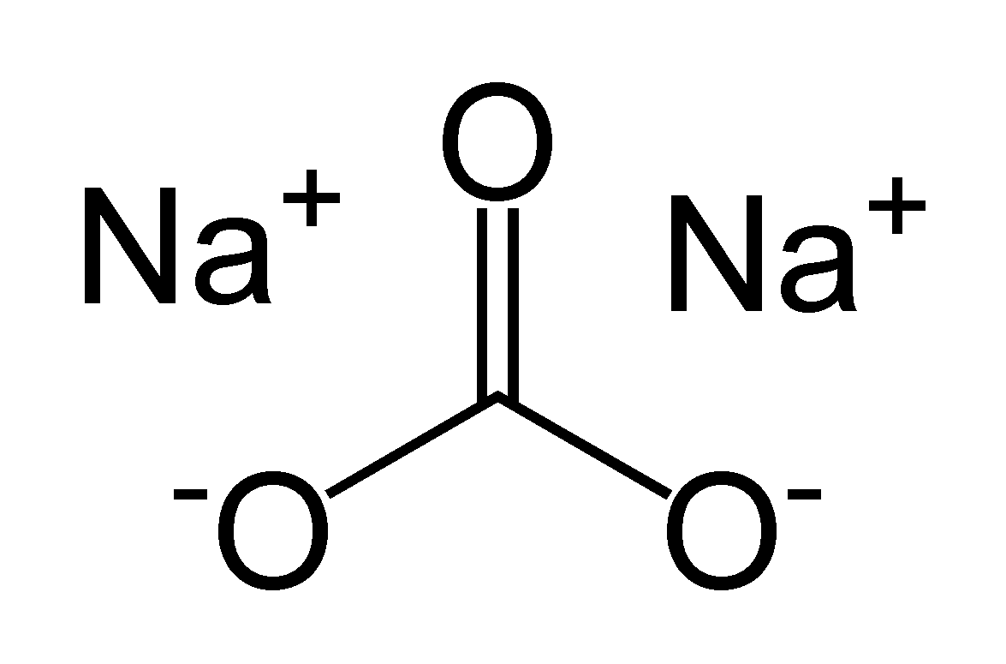
Moleculen formule Zo ziet er een formule uit.
Bicarbonaat
Citroenzuur

Slide 8
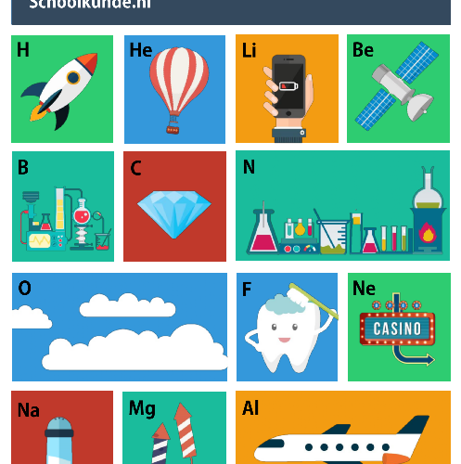
Afkortingen van bouwstenen (stofje)
Heliumballon (He)
Fluor tandpasta (F)
Lucht (O)
Vliegtuig is gemaakt van aluminium (Al)

Slide 9
Heb je vragen over mijn spreekbeurt?
Notes:
Mochten er vragen zijn, kun je er een paar noteren?

Slide 10
Einde spreekbeurt
Notes:
Boekjes uitdelen van de proefjes.

